Slide 1


慈溪市引进人才子女入学事项申报
操作手册
指南
慈溪市人力资源和社会保障局
开始阅读

Slide 2
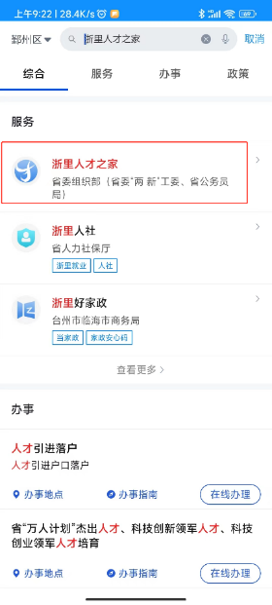
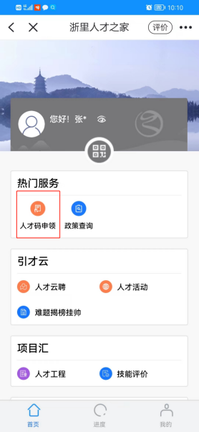
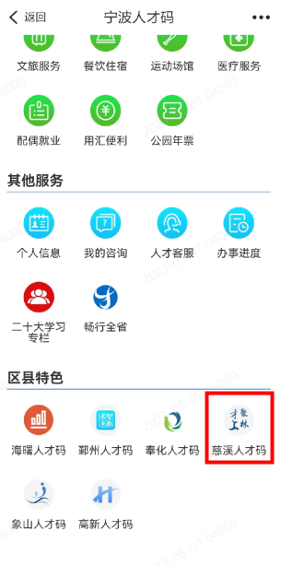
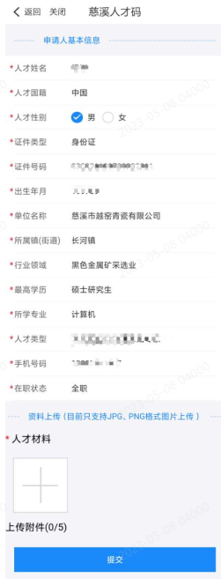
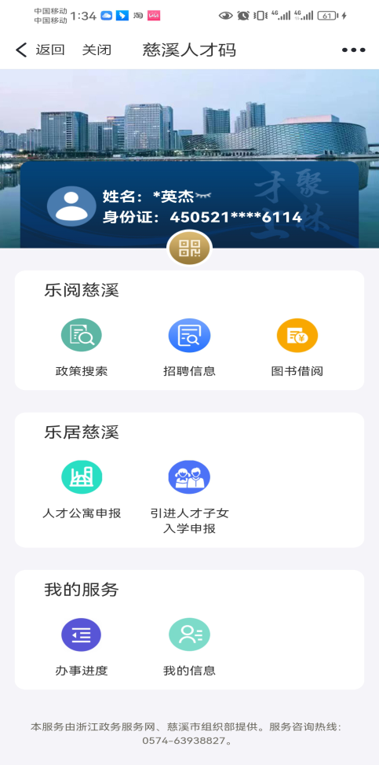
一、浙里办APP申报入口-慈溪人才码平台
浙里办APP搜索“浙里人才之家”，需提前完成浙里办高级实名注册
点击人才码申领选择宁波
申领宁波人才码后在宁波人才码首页-区县专区点击慈溪人才码
申领慈溪人才码，信息自动抓取无需重复填写，只需补充单位所在街道信息即可
进入慈溪人才码首页

Slide 3
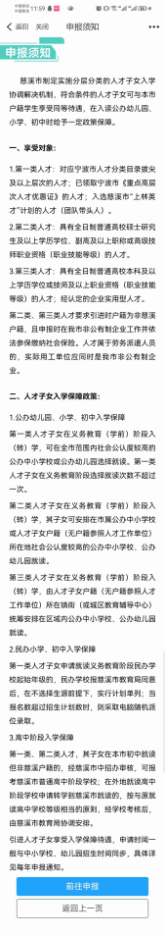
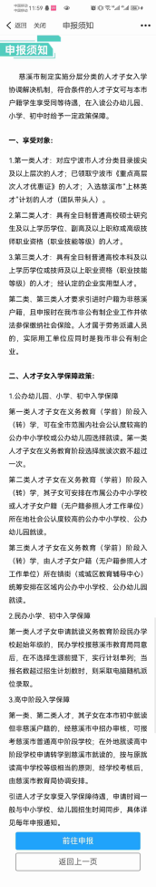
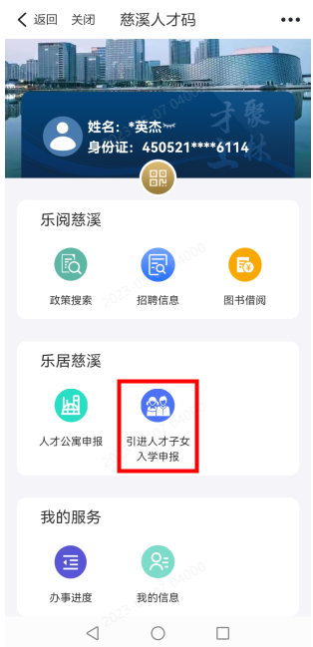
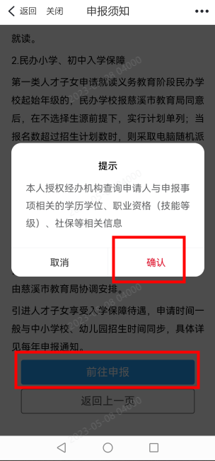
二、操作流程-查看申报须知
第一步：点击“引进人才子女入学申报”按钮
第二步：阅读申报须知后点击申报并授权

Slide 4
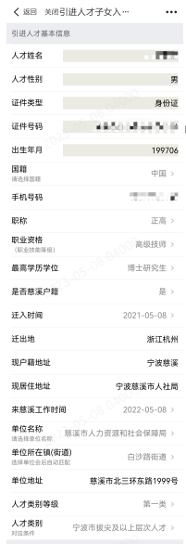
二、操作流程-填写基本信息
第三步：填写引进人才基本信息。
1.基本信息自动填充（姓名、证件类型、联系方式、证件号码、出生年月、国籍）；
2.职称（正高、副高、中级、初级）；
3.职业资格（高级技师、技工、高级工、中级工、初级工）；
4.最高学历学位；
5.是否慈溪户籍，是的话需补充迁入时间与迁出地；
6.现户籍地址、现居住地址、来慈溪工作时间；
7.单位名称：下拉框选择，选择后会匹配自动单位所在镇（街道）、单位地址；如果搜索不到自己的单位，请联系市人力社保局人才开发科补充。联系方式：63938252。
8.人才类别等级、人才类别
第一类：宁波市拔尖及以上层级人才、已领取《重点高层次人才优惠证》人才、慈溪市“上林英才”计划人才团队带头人；
第二类：具有全日制普通高校硕士研究生及以上学历学位、副高及以上职称或高级技师职业资格（职业技能等级）的人才；
第三类：具有全日制普通高校本科及以上学历学位或技师及以上职业资格（职业技能等级）的人才，经认定的企业实用型人才。

Slide 5
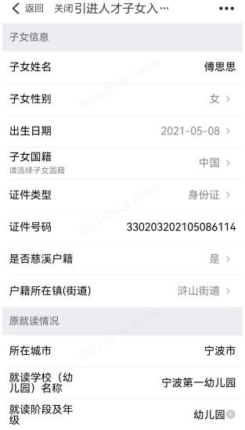
二、操作流程-填写基本信息
第四步：填写子女信息。
1.子女姓名、子女性别、出生日期、子女国籍、证件类型、证件号码；
2.是否慈溪户籍，是的话请选择户籍所在镇（街道）；否的话，请填写补充子女的户籍地址。
第五步：填写原就读情况。填写所在城市、就读学校（幼儿园）名称、就读阶段及年级，如幼儿园大班、小学六年级等。
第六步：填写申请意向。
1.意向就读学校范围（市属公办学校（幼儿园）、镇（街道）公办学校（幼儿园）、民办学校）；
2.填写两所意向学校名称、就读阶段及年级。如选择民办学校，除填写意向民办学校名称外，还需填写公办学校志愿。

Slide 6
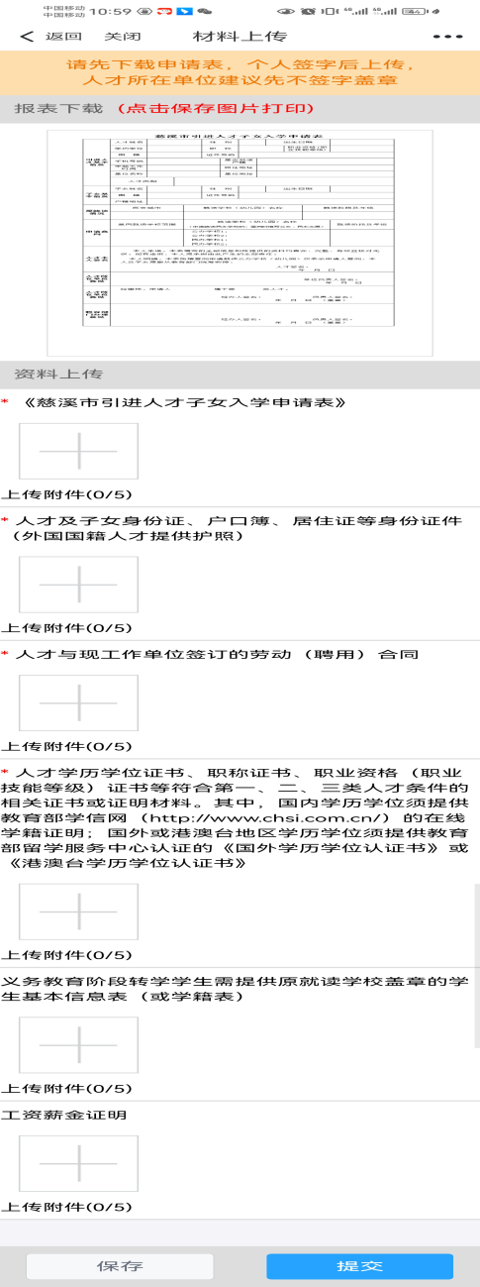
二、操作流程-材料上传
第七步：按规定上传材料。（只支持JPG、PNG等图片格式上传）
1.《慈溪市引进人才子女入学申请表》：申请表下载下来后签字上传，待审核通过后再让所在单位盖章；
2.人才及子女身份证、户口簿、出生证等身份证件和证明亲子关系的材料（外国国籍人才提供护照）；
3.人才与现工作单位签订的劳动（聘用）合同；
4.人才认定证明材料：第一、第二、第三类人才提供学历学位证书、职称证书、职业资格（职业技能等级）证书、高层次人才分类认定书等符合第一、二、三类人才条件的相关证书或证明材料。
5.原就读学校盖章的学生基本信息表（或学籍表）：义务教育阶段转学学生需提供。

Slide 7
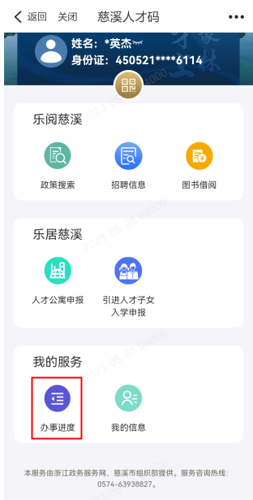
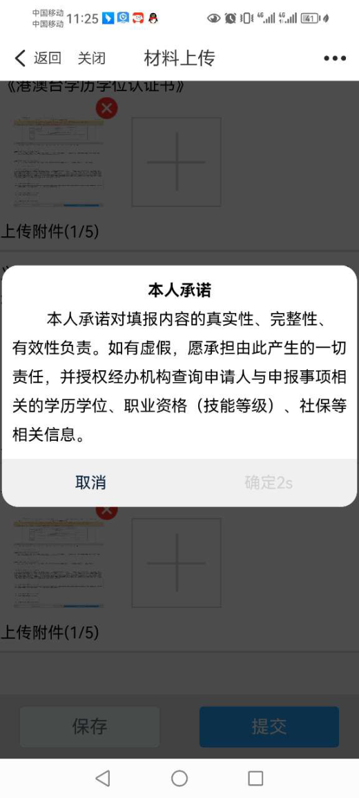
二、操作流程-承诺提交
最后一步：对申报内容进行承诺并提交。即可完成申报
申报进度查看：可通过我的服务-办事进度查看申报进度。

Slide 8
三、常见问题Q&A
1、问：申报后在哪查看事项审核进度？
答：慈溪人才码-我的服务-办事进度模块查看。
2、问：申报信息填写单位信息时，搜索不到我的所在单位怎么办？
答：联系市人力社保局人才开发科，提供单位标准全称、社会统一信用代码，待工作人员添加后重新申请。
3、问：填写申报信息时中间退出，原来已填写的信息怎么办？
答：信息填写页面提供暂存（保存）按钮，点击后暂存按钮，原来已填写的信息会保存下来，再次回来申报已填写的信息无需重复填写。
4、问：申报材料中的学籍表是必传的嘛？
答：学籍表不是必传的，学籍表只有当子女是义务教育阶段转学学生时需上传；其余材料是必传的。
5、问：我有两个子女都需要进行申报，是一起申报嘛？
答：不是，每个子女分开申报，第二次申报人才基本信息会自动带出，无需重复填写，只需补充子女信息。

